Slide 1
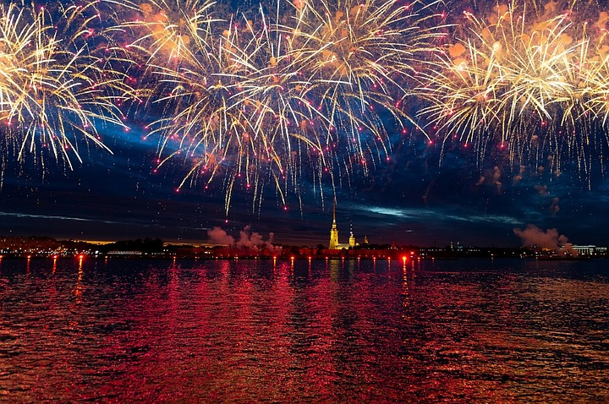
1 января (среда)
Встречаем Новый год на Дворцовой площади
В канун Нового года внимание всего Петербурга, безусловно, будет приковано к праздничной шоу-программе на Дворцовой площади и Невском проспекте.
С 22:00 31 декабря там заработают две площадки – первая с интерактивами у центрального портика Гостиного Двора, а вторая со сценой на Малой Конюшенной улице.
Что за Новый год без масштабного фейерверка?
В этот раз он начнется ровно в 03:00 1 января на Дворцовой набережной и растянется на большой площади акватории Невы.
Праздничная программа в итоге продлится до 4 часов утра.
Узнать подробности можно на сайте организаторов:
https://www.kp.ru/afisha/spb/daily/kuda-sxodit-v-sankt-peterburge-na-novyj-god-2020/

Slide 2
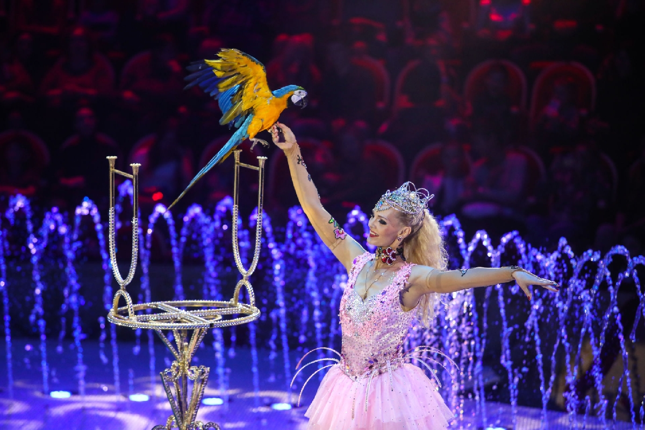
2 января (четверг)
Шоу «Волшебные фонтаны — 13 месяцев»
Мы все знаем, что год разделен на 12 месяцев — каждый из них особенный, но, как гласит «Большая книга времени», мало кто знает о том, что есть Тринадцатый месяц, который был похищен и заколдован в Замке Зла. Что это за загадочный персонаж и когда приходит его время? Ответы зритель сможет узнать вместе с героями новогоднего циркового спектакля «Волшебные фонтаны — 13 месяцев».
Продолжительность представления — 2 часа 30 минут с одним антрактом. Ребенок до 4 лет включительно может пройти на представление с одним взрослым по одному билету, но без предоставления отдельного места при наличии документа, подтверждающего возраст ребенка
Узнать подробности можно на сайте организаторов: https://kuda-spb.ru/event/volshebnye-fontany/

Slide 3
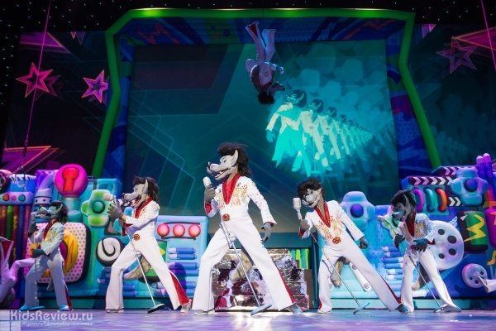
3 января (пятница)
новогоднее шоу "Ну, погоди! Поймай звезду"
С 30 декабря 2018 по 6 января 2019 в комплексе "М-1 Арена" для детей от 3 до 12 лет и их родителей пройдет новогоднее шоу "Ну, погоди! Поймай звезду".
Главными действующими лицами станут персонажи популярного мультфильма и сами гости мероприятия.
Зрителей ждет интерактивный шоу-квест с загадками и головоломками, а также масштабное театрализованное представление.
Продолжительность: 1 час 15 минут.
Узнать подробности можно на сайте организаторов: https://pmishow.com/nu-pogodi

Slide 4
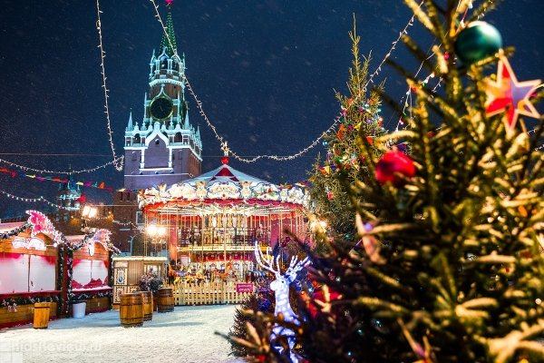
4 января (суббота)
"Новогодние огни Москвы - сказочная столица",
тур в Москву с "Планетой тур" из Петербурга
4 января 2020 года из Петербурга стартует двухдневный тур в Москву для детей от 3 лет и взрослых - "Новогодние огни Москвы - сказочная столица".
В программе: обзорная экскурсия по Москве, посещение "Союзмультфильма", музея "Еда Руси", "Робостанции", "Измайловского кремля" и др.
В стоимость программы включено: - Ж/Д переезд, - Питание: 1 завтрак, 2 обеда, - Транспортное обслуживание по городу Москва, - Проживание в гостинице в номерах стандарт, - Услуги гида-экскурсовода, - Входные билеты по программе, - Новогодний подарок (детям), - Новогодний сувенир (взрослым). Предварительная запись обязательна.
Узнать подробности можно на сайте организаторов: https://vk.com/topic-188536908_40568693

Slide 5
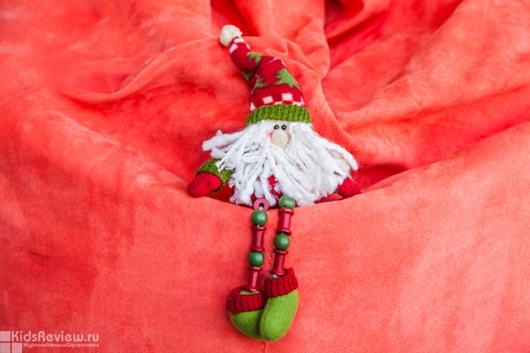
5 января (воскресенье)
"Сундучок сказок", зимний театральный фестиваль для детей от 2 лет и их родителей в Музее кукол
5 января в 12:00 –
"Родилась на Востоке звезда, или Рождественское чудо", театр "Тутти" (от 3 лет).
Подробнее - по телефону, на сайте музея или в группе фестиваля в соцсетях.
В стоимость билета на показ входит посещение музея - и постоянной экспозиции, и временных выставок. Предварительная покупка билетов обязательна.
Узнать подробности можно на сайте организаторов: http://www.museumdolls.ru https://vk.com/sunduchok_skazok

Slide 6
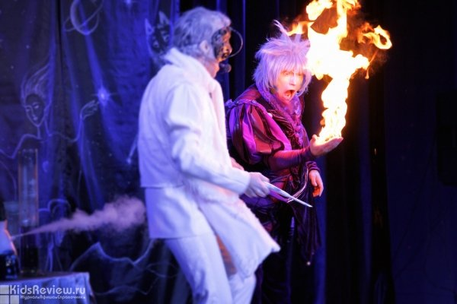
6 января (понедельник)
"Чудесаты", новогодний шоу-спектакль в центре творческой свободы "ТерриториЯ"
В программе: шоу мыльных пузырей, снежное конфеттишоу, магия и фокусы, световое шоу, химическое шоу, шоу с жидким азотом и энергетическое шоу.
Сюжет: есть на свете такие герои, которые каждый день творят добро и волшебство для сохранения радости в мире. Они помогают ребятам видеть добрые сновидения, они заботятся о мире животных и растений, они помогают людям влюбляться и любить друг друга. Этих героев зовут Чудесаты. И стать Чудесатом может каждый, но для этого необходимо найти своё чудо. Маленький помощник Дедушки Мороза по имени Снежик мечтает найти его, чтобы каждый день, как и другие Чудесаты, дарить людям радость. Но его желание настолько велико, что перерастает в зависть по отношению к другим Чудесатам, он не слушается Дедушку Мороза и им завладевает злая маска. Ребята попробуют помочь Снежику снять маску и понять, что чудо живёт в сердце каждого. В программу также включён новогодний интерактив со сказочными героями перед началом спектакля и подарок от Деда Мороза. Свободная рассадка. Места для родителей - после 10 ряда. Продолжительность: 1 час 15 минут. Предварительная запись обязательна.
Узнать подробности можно на сайте организаторов:
https://territoria.fun/elki5

Slide 7
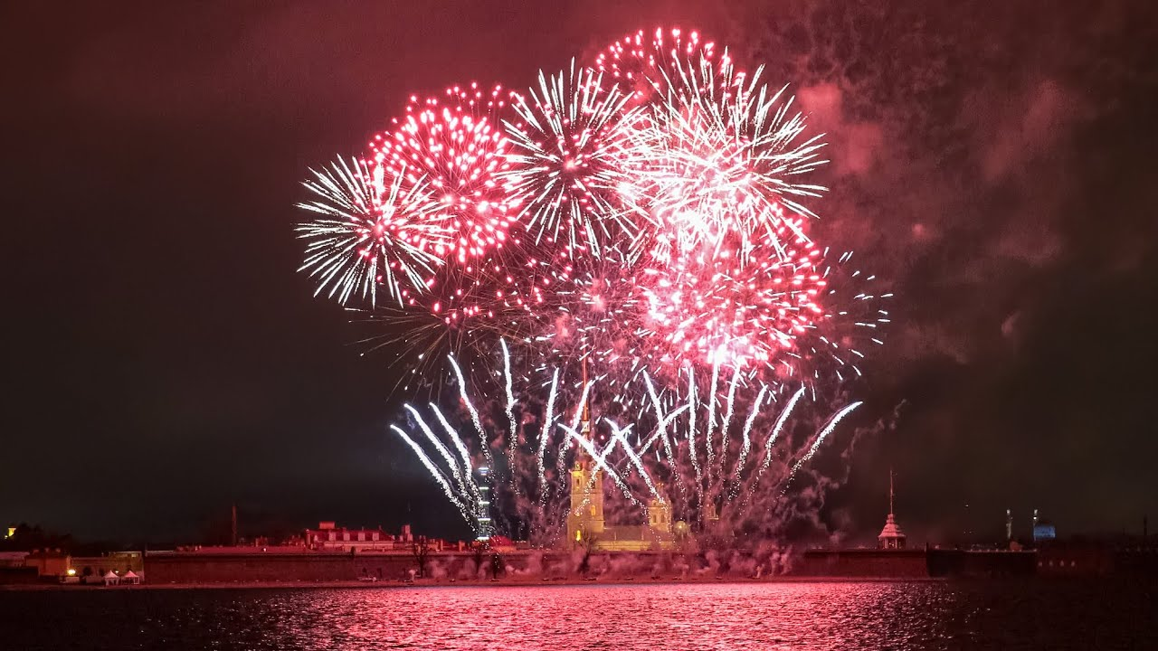
7 января (вторник)
Фестиваль «Рождественская звезда»
Подготовка к фестивалю огня «Рождественская Звезда», который вечером 7 и 8 января превратит стену Петропавловской крепости в мультимедийный экран и выпустит на Стрелку Васильевского острова пожирателей огня, началась за много месяцев до.
Чтобы зрители увидели музыкальные салюты, рисунки в воздухе и фей из Питера Пэна, команды из Белоруссии, Азербайджана, Андорры и США привезли в город тонны пиротехники, а художники научились рисовать в воздухе и управлять 3D-звёздами в виртуальной реальности. Рассказываем, кто, как и зачем будет зажигать на Стрелке Васильевского острова, и что при этом происходит в закулисье.
Узнать подробности можно на сайте организаторов: https://calendar.fontanka.ru/articles/9095/

Slide 8
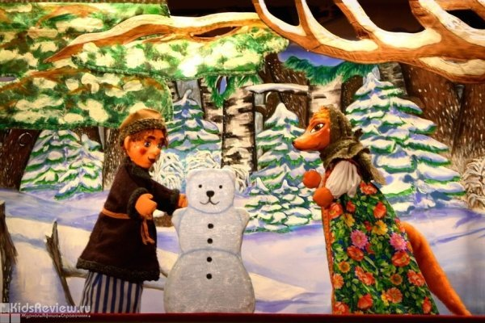
8 января (среда)
"Как Емеля за ёлкой ходил",
новогодний кукольный спектакль с праздничной программой
"Как Емеля за ёлкой ходил" - новогодний кукольный спектакль с праздничной программой для детей от 4 лет.
После представления детей ждут игры и хороводы у елки, а также общение с кукольным Дедом Морозом.
В подарок входят развивающие игры, книги. Необходимо взять с собой сменную обувь. Продолжительность - 45 минут.
Заказ билетов по телефону. Возможна доставка для групп.
Узнать подробности можно на сайте организаторов:
+7 (812) 957-01-58, +7 (921) 349-51-02, +7 (812) 323-92-58 "Не-Кабуки"

Slide 9
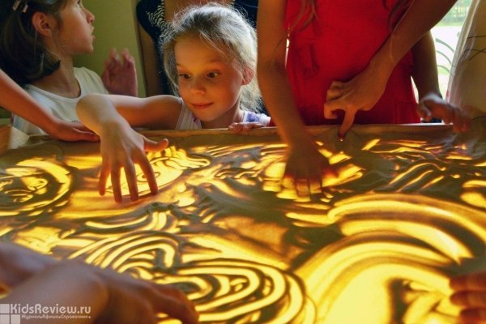
11 января (суббота)
Песочное шоу для всей семьи в музее "Иллюзиум"
11 января 2020 в 14:00 в музее "Иллюзиум" пройдет новогоднее песочное шоу для всей семьи.
Художник нарисует сказочную историю песком, озвучивая ее героев.
Продолжительность: 1 час.
Предварительная запись и сменная обувь не требуются.
Узнать подробности можно на сайте организаторов: http://illusium.org/

Slide 10
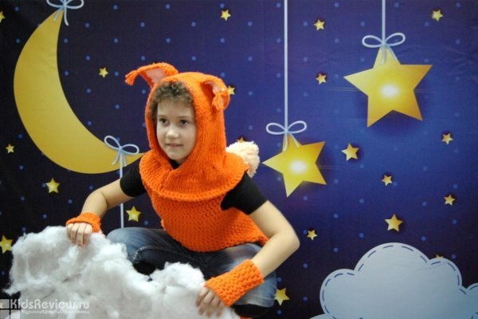
12 января (воскресенье)
"Про Ежика и Медвежонка", интерактивный спектакль
в Театре Драматических Импровизаций
"Про Ежика и Медвежонка" - интерактивный спектакль для детей от 3 до 9 лет.
Вместе с персонажами сказки зрители узнают, что такое смена сезонов, научатся превращаться в деревья, животных и птиц, будут удить рыбу, потанцуют и увидят театр теней.
Нужна предварительная запись. Продолжительность: 1 час
Узнать подробности можно на сайте организаторов: http://www.drim.spb.ru

Slide 11
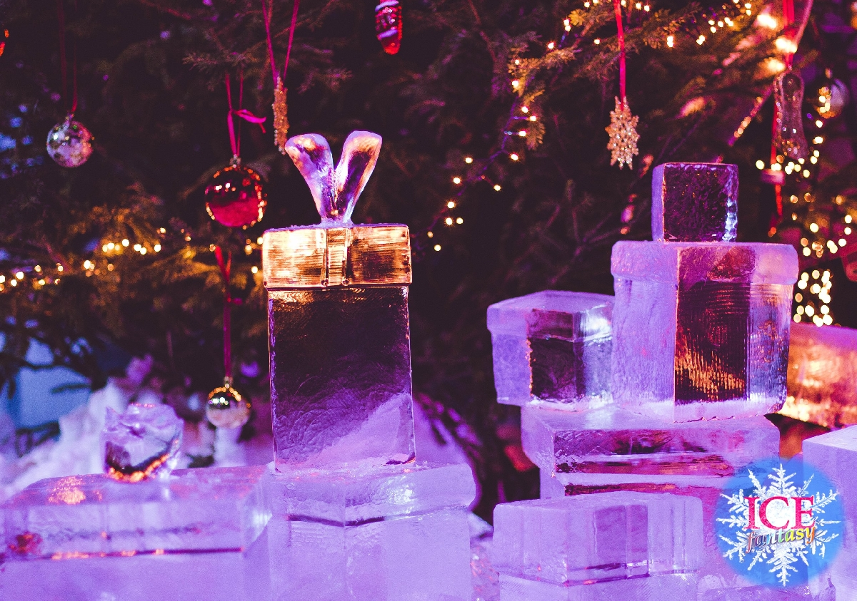
18 января (суббота)
Фестиваль ледовых скульптур «ICE FANTASY-2020» в Петропавловской крепости
С 21 декабря 2019 по 9 февраля 2020 года, В Петропавловской крепости проходит традиционный зимний фестиваль ледовых скульптур «ICE FANTASY-2020». 230 тонн хрустального льда в руках скульпторов превратились в волшебную сказку. В этом году зрителей будет ждать целая ледяная планета, населённая разнообразными представителями флоры и фауны. Традиционно, в шатре-холодильнике, установленном у Нарышкина бастиона Петропавловской крепости, собрались настоящие энтузиасты, профессиональные скульпторы, создатели поражающих воображение произведений искусства. Только люди, по-настоящему увлеченные своим делом, способны вкладывать свой талант в работу с таким хрупким и сложным материалом, как лёд, ведь ледяные шедевры прекрасны, но, к сожалению, так не долговечны. В работе над экспозицией фестиваля ежегодно принимают участие лучшие в России и в мире ледовых дел мастера — призеры и победители различных международных соревнований, проходящих в Бельгии, Франции, Германии, Китае и других странах.
Узнать подробности можно на сайте организаторов: https://vk.com/festival_icefantasy

Slide 12
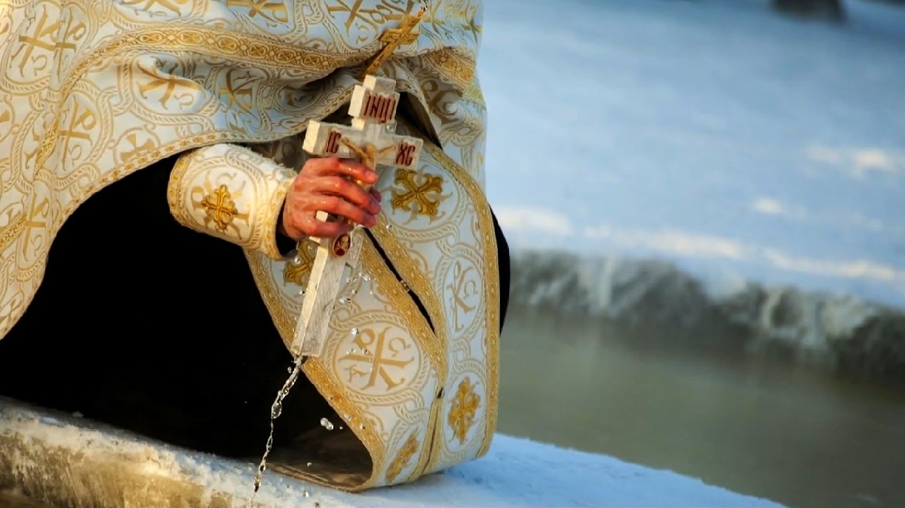
19 января (воскресенье)
Праздник Крещения
С 18 на 19 января в Санкт-Петербурге пройдут мероприятия, посвященные одному из главных православных праздников — Крещению Господню. Главная купель города будет у стен Петропавловской крепости. Набрать Крещенской воды можно будет во всех петербургских храмах до 27 января — дня отдания Крещения Господня.
С 2011 года в самом сердце Петербурга, у стен Петропавловской крепости, обустраивается крещенская купель и организуется праздничная программа для гостей и жителей Северной столицы. По традиции центральная купель 19 января будет работать с десяти утра до полуночи. Торжественное освящение совершит митрополит Санкт-Петербургский и Ладожский Варсонофий.
Помимо этого, посетители смогут принять участие в играх, конкурсах и молодецких забавах, а также будет организована хороводная программа.
Крещение или Богоявление является важным праздником для всех верующих, ведь в этот день Иоанн крестил Иисуса Христа в водах реки Иордан. Главная особенность праздника — освещение воды в Храмах и в специальных купелях.
Купание в купелях не является обязательным обрядом. Как отмечает Русская православная церковь, купание — это соединение народных традиций с действами церкви. Главное в этот праздник посетить храм, принять участие в богослужение и причаститься, чтобы хотя бы частичкой своей души прикоснуться к таинству праздника.
Узнать подробности можно на сайте организаторов:

Slide 13
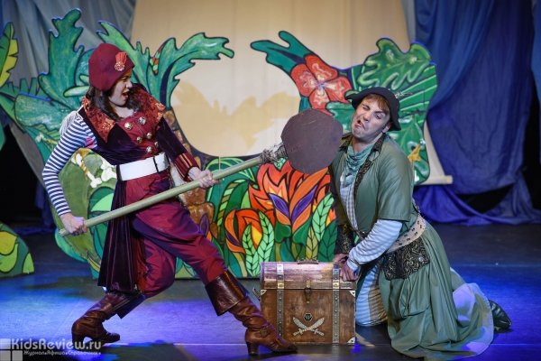
25 января (суббота)
"Тайна сокровищ", мюзикл в театре "Мимигранты"
"Тайна сокровищ" - мюзикл о враждующих пиратских кланах, поиске сокровищ и любви, созданный по мотивам пьесы Дамира Салимзянова "Веселый Роджер". Зрителей ждет постановка с современной пиратской лексикой и ритмами, оригинальной музыкой и праздничной атмосферой.
Для детей от 5 до 12 лет. Продолжительность: 1 час.
Узнать подробности можно на сайте организаторов:
http://www.mimigrants.ru/spektakli/Tayna-sokrovisch-14.html

Slide 14
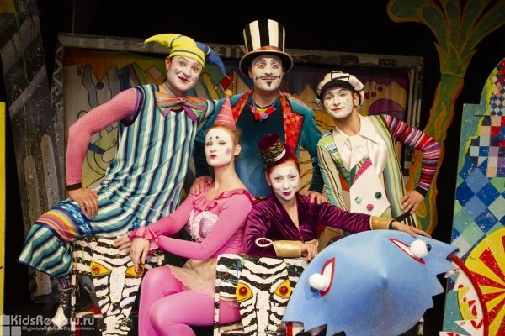
26 января (воскресенье)
"Цирк Шардам-С!", детский спектакль в театре "Мимигранты"
Спектакль-концерт "Цирк Шардам-С!" - комическая феерия с тремя слонами, акулой и одним удавом по произведениям Д. Хармса для детей 5-12 лет. Представление проходит в сопровождении живой музыки.
Продолжительность - 60 минут, без антракта.
Узнать подробности можно на сайте организаторов: http://www.mimigrants.ru/spektakli/TSirk-SHardam-S-16.html

